Slide 1




De DMU van een project: Nieuwe kantoorinrichting
Justin den Hollander
22/11/2022

Slide 2


Rollen binnen een DMU
Initiator: neemt het initiatief voor besluitvormingsproces dat tot aankoop leidt
Beïnvloeder: helpt bij het formuleren van de technische specificaties of verstrekt informatie die van pas komt bij het evalueren van de beschikbare alternatieven
Adviseur: vergroot aantal te overwegen alternatieven
Gatekeeper: contactpersoon die stroom van informatie over de leveranciers beheerst
Beslisser: bepaalt met welke leverancier een contract wordt afgesloten
Inkoper: heeft formeel de bevoegdheid om een leverancier te kiezen en met hem te onderhandelen
Gebruiker: de persoon die het aangeschafte product gaat gebruiken

Slide 3
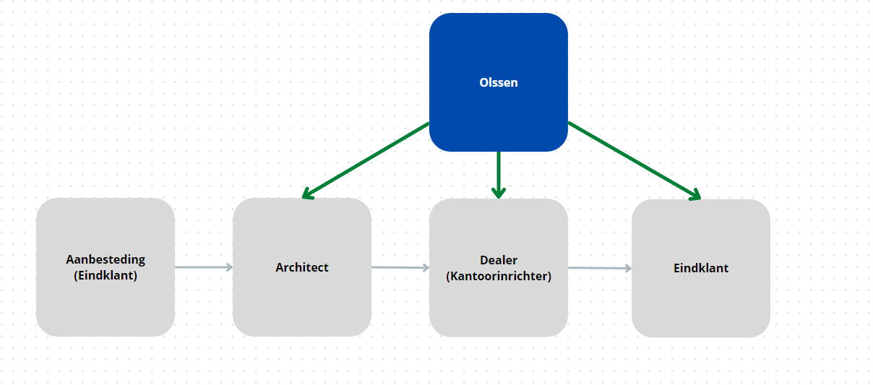
Mogelijke stakeholders
De architect/Het architectenbureau – Adviseur/beïnvloeder
De projectbegeleider/bouwconsultant (Contact met leveranciers/regelt inkopen) – Inkoper/Gatekeeper
Eindklant (Krijgt nieuwe kantoorinrichting) - Gebruiker
Contactpersoon van de eindklant (Contact met eerdergenoemde stakeholders) Beslisser
Directeur/financieel manager (Beheert budget van kantoorinrichting) Initiator/kan beslisser zijn.
Bij huur – Projectontwikkelaar (Beslisser)

Slide 4
Bezigheden en belangen van de stakeholders
De architect/Het architectenbureau
  Ontwerp naar wens maken en budget meenemen hierin voor de eindklant
  Belang: Realistisch ontwerp naar budget
De projectbegeleider/bouwconsultant
  Fundeert als contactpersoon tussen verschillende stakeholders
  Inkopen en juiste materialen doen naar wens van de eindklant
  Belang: Juiste leveranciers vinden -> Juiste budget en wensen
Eindklant
  Wil een nieuwe kantoorinrichting
  Belang: Weinig zorgen en zo snel mogelijk een nieuwe inrichting naar zijn/haar wensen
Contactpersoon van de eindklant
  Onderhoud contact met stakeholders voor de eindklant
  Spreekt wensen en budgetten uit
  Belang: Helder contact met stakeholders die wensen en budget van het bedrijf in acht nemen
Directeur/financieel manager
  Wil een nieuwe kantoorinrichting en laat dit uitbesteden
  Belang: Wensen en budgetten moeten door de contactpersoon duidelijk vrtaald worden naar stakeholders -> geen zorgen eraan hebben

Slide 5
Met welke boodschap benaderen we de stakeholders?
Architect
  Olssen kan ontzorgen/meedenken en technische tekeningen aanleveren
Dealer
  Olssen wil meedenken en inspireren. Ook is er een montage team beschikbaar
Eindklant
  Inspireren en motiveren -> zichtbaar worden bij eindklanten
Contactpersoon van eindklant
  Biedt snelle levering aan, korting en denk mee. Een contactpersoon vertaald dit graag door aan de directeur
Directeur
  Speel in op tijd, geld en weinig zorgen -> Hiermee vervul je pijnpunten van een directeur

Slide 6



BEDANKT!

